Slide 1
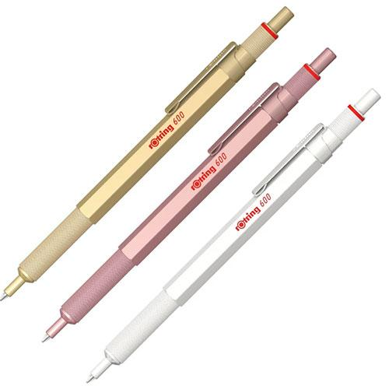
【提案書】
rOtring 600 ボールペン
ゴールド、ローズゴールド、パールホワイトといった、ロットリングには珍しいカラーバリエーションで見た目もオシャレで、しっかりとした握り心地も使いやすいボールペン。
特徴
納期
納期スペース
仕様
サイズ : 長さ140mm/軸径8mmΦ
重量 : 23g
機能 : ノックタイプ
付属品 : ブラックM(S0195390)
包装 : ROT ギフトBOX 2本用
お見積
お見積りスペース

